Slide 1
přednáška 03: další pravidla pro výpočet pstí: věta o součtu pstí, věta o součinu pstí, podmíněná pst

Slide 2

Jeden princip součtu je třetím axiomem v definici psti, a sice pro neslučitelné jevy:
Axiom 3: P$(A_{1}∪$ $A_{2}∪…)=$P($A_{1}$)+P($A_{2}$)+ … pro navzájem neslučitelné jevy
(axiom součtu pravděpodobností konečně mnoha nebo nekonečně mnoha neslučitelných jevů)
Musíme se ovšem zabývat ještě situací, kdy jevy $A_{i}$ NEJSOU neslučitelné, tj. nějaké elementární výsledky experimentu leží v jejich průniku

Slide 3
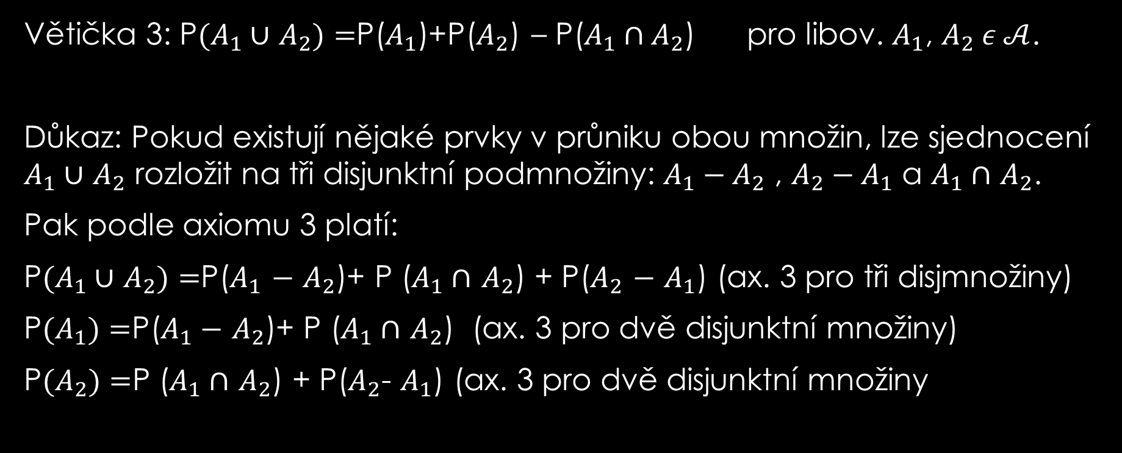
Začněme obecnou situací dvou jevů:
Větička 3: P$(A_{1}∪$ $A_{2})=$P($A_{1}$)+P($A_{2}$) – P($A_{1}∩A_{2}$) pro libov. $A_{1}$, $A_{2} ε 𝒜$.
Důkaz: Pokud existují nějaké prvky v průniku obou množin, lze sjednocení $A_{1}∪$ $A_{2}$ rozložit na tři disjunktní podmnožiny: $A_{1}−A_{2}$ , $A_{2}−A_{1}$ a $A_{1}∩$ $A_{2}$.
Pak podle axiomu 3 platí:
P$(A_{1}∪$ $A_{2})=$P($A_{1}$ $−$ $A_{2}$)+ P ($A_{1}∩$ $A_{2}$) + P($A_{2}$ $−$ $A_{1}$) (ax. 3 pro tři disjmnožiny)
P$(A_{1})=$P($A_{1}−$ $A_{2}$)+ P ($A_{1}∩$ $A_{2}$) (ax. 3 pro dvě disjunktní množiny)
P$(A_{2})=$P ($A_{1}∩$ $A_{2}$) + P($A_{2}$- $A_{1}$) (ax. 3 pro dvě disjunktní množiny

Slide 4
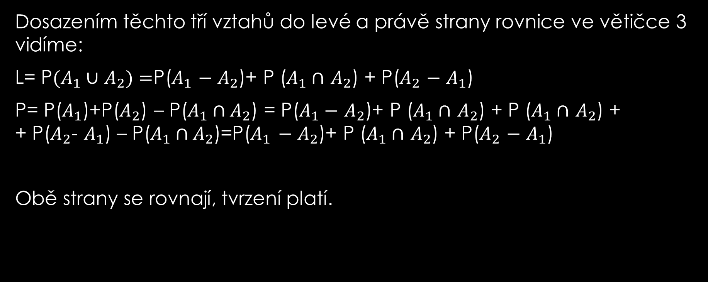
Dosazením těchto tří vztahů do levé a právě strany rovnice ve větičce 3 vidíme:
L= P$(A_{1}∪$ $A_{2})=$P($A_{1}$ $−$ $A_{2}$)+ P ($A_{1}∩$ $A_{2}$) + P($A_{2}$ $−$ $A_{1}$)
P= P($A_{1}$)+P($A_{2}$) – P($A_{1}∩A_{2}$) = P($A_{1}−$ $A_{2}$)+ P ($A_{1}∩$ $A_{2}$) + P ($A_{1}∩$ $A_{2}$) + + P($A_{2}$- $A_{1}$) – P($A_{1}∩A_{2}$)=P($A_{1}$ $−$ $A_{2}$)+ P ($A_{1}∩$ $A_{2}$) + P($A_{2}$ $−$ $A_{1}$)
Obě strany se rovnají, tvrzení platí.

Slide 5
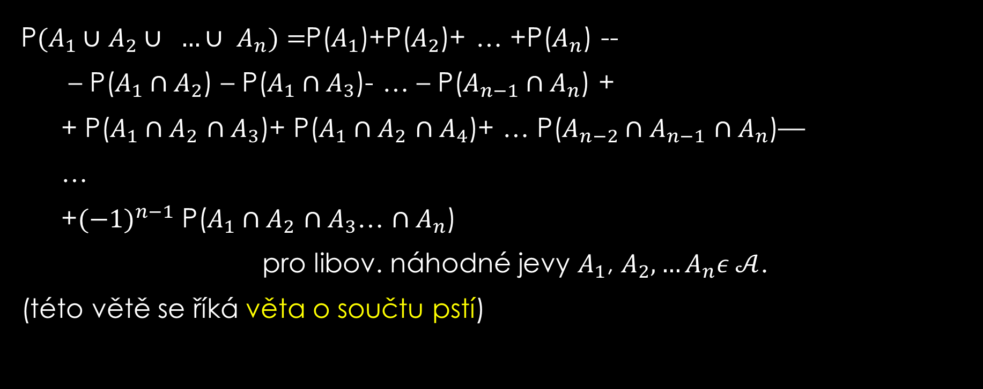
Lze dozákat větu o psti sjednocení n jevů
(otázka č. 11):
P$(A_{1}∪$ $A_{2}∪ …∪ A_{n})=$P($A_{1}$)+P($A_{2}$)+ … +P($A_{n}$) --
– P($A_{1}∩A_{2}$) – P($A_{1}∩A_{3}$)- … – P($A_{n−1}∩A_{n}$) +
+ P($A_{1}∩A_{2}$ $∩A_{3}$)+ P($A_{1}∩A_{2}$ $∩A_{4}$)+ … P($A_{n−2}∩A_{n−1}$ $∩A_{n}$)—
…
+${(−1)}^{n−1}$ P($A_{1}∩A_{2}$ $∩A_{3}$… $∩A_{n}$)
pro libov. náhodné jevy $A_{1}$, $A_{2}, …A_{n}ε 𝒜$.
(této větě se říká věta o součtu pstí)

Slide 6
Lze dozákat větu o psti sjednocení n jevů
(otázka č. 11):
Důkaz pro 3 jevy: jeden obrázek
Důkaz pro 4 jevy: viz jeden obrázek, kde vzniká hvězdice vzájemných průniků každých tří množin … ale tento obrázek je zkreslený (protože budí zdání, jako by průniky dvojic množin byly čtyři, ale ono jejich šest), vhodný obrázek by byl čtyři koule se středy ve vrcholech čtyřstěnu … Vennovy diagramy zde selhávají, důkaz by byl veden pomocí charakteristického obecného prvku x

Slide 7
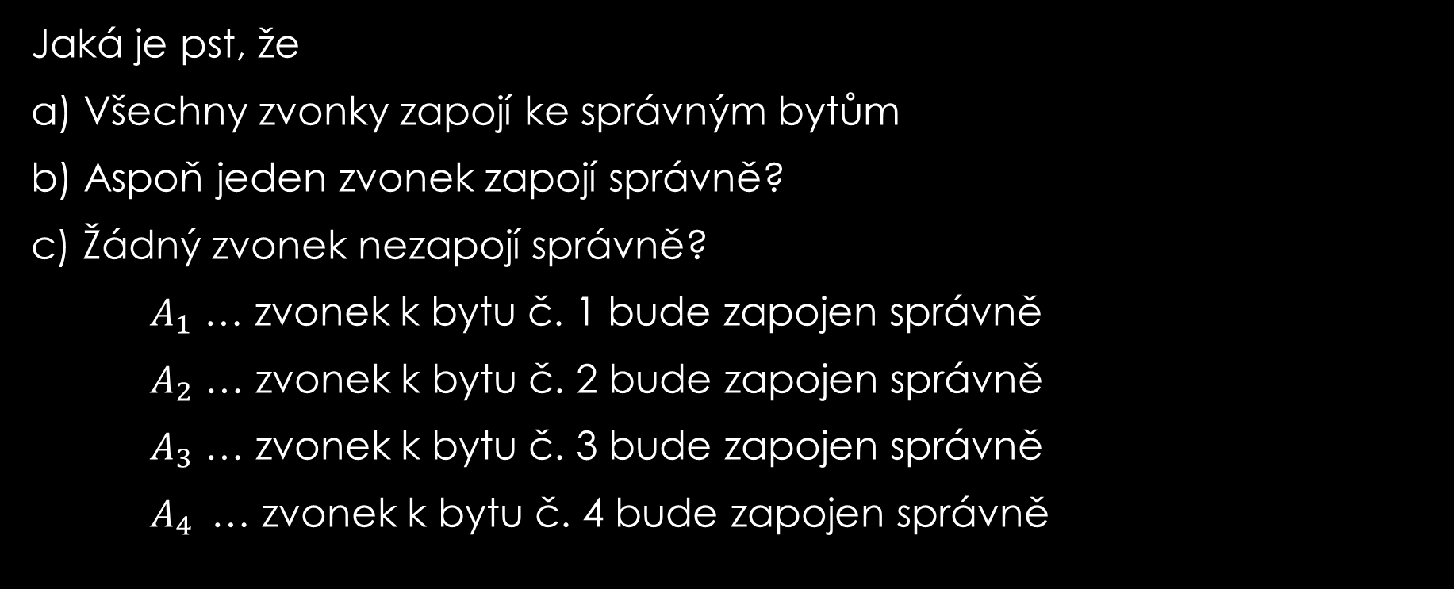
Příklad: Elektrikář vytiskl štítky na zvonky domy se 4 byty a zapojuje je náhodně, protože jeho parťák onemocněl
Jaká je pst, že
a) Všechny zvonky zapojí ke správným bytům
b) Aspoň jeden zvonek zapojí správně?
c) Žádný zvonek nezapojí správně?
$A_{1}$ … zvonek k bytu č. 1 bude zapojen správně
$A_{2}$ … zvonek k bytu č. 2 bude zapojen správně
$A_{3}$ … zvonek k bytu č. 3 bude zapojen správně
$A_{4 }$ … zvonek k bytu č. 4 bude zapojen správně

Slide 8
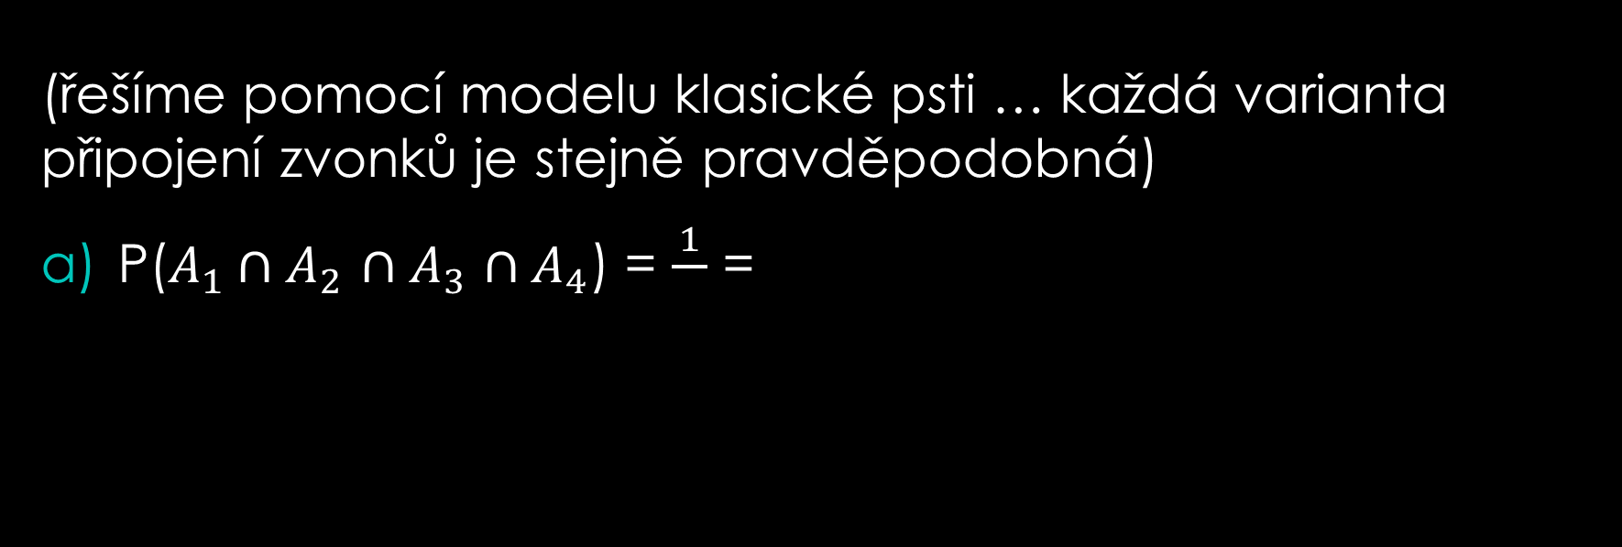
Řešení: všech možných připojení zvonků k bytům je …
(řešíme pomocí modelu klasické psti … každá varianta připojení zvonků je stejně pravděpodobná)
P($A_{1}∩A_{2}$ $∩A_{3}$ $∩A_{4}$) = $\frac{1}{}$ =

Slide 9
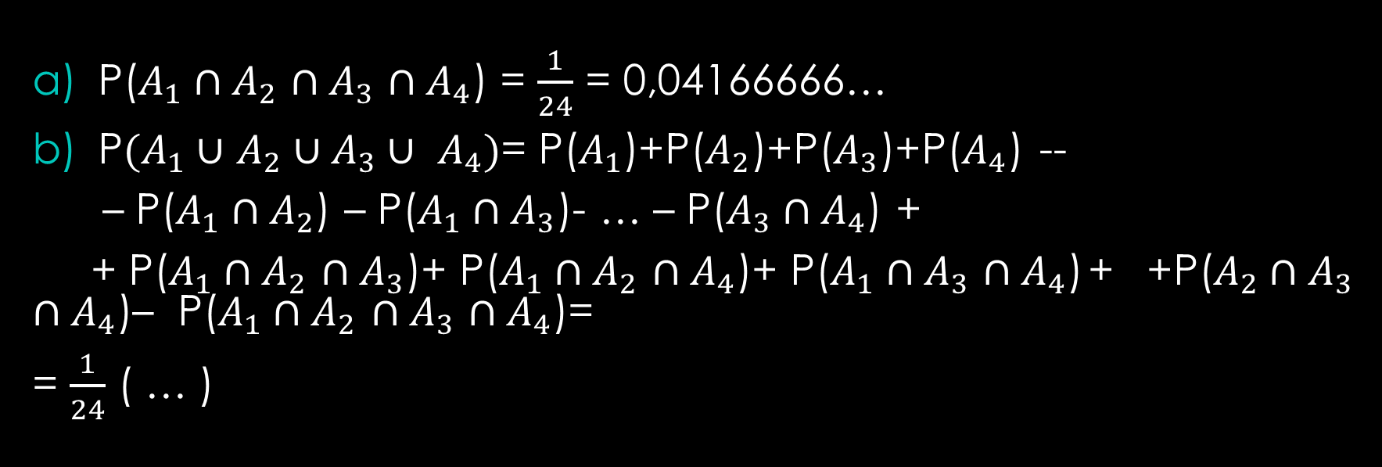
Řešení: všech možných připojení zvonků k bytům je 24
P($A_{1}∩A_{2}$ $∩A_{3}$ $∩A_{4}$) = $\frac{1}{24}$ = 0,04166666…
P$(A_{1}∪$ $A_{2}∪A_{3}∪ A_{4})$= P($A_{1}$)+P($A_{2}$)+P($A_{3}$)+P($A_{4}$) --
– P($A_{1}∩A_{2}$) – P($A_{1}∩A_{3}$)- … – P($A_{3}∩A_{4}$) +
+ P($A_{1}∩A_{2}$ $∩A_{3}$)+ P($A_{1}∩A_{2}$ $∩A_{4}$)+ P($A_{1}∩A_{3}$ $∩A_{4}$) + +P($A_{2}∩A_{3}$ $∩A_{4}$)– P($A_{1}∩A_{2}$ $∩A_{3}$ $∩A_{4}$)=
= $\frac{1}{24}$ ( … )

Slide 10
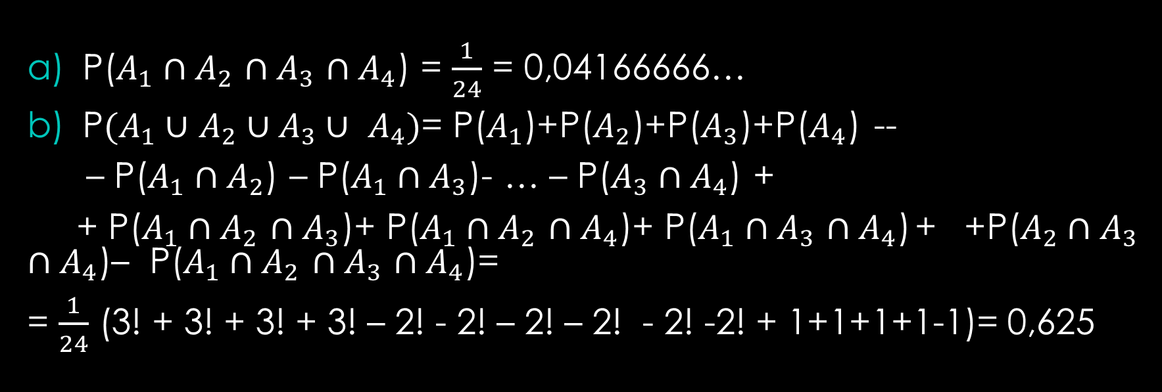
P($A_{1}∩A_{2}$ $∩A_{3}$ $∩A_{4}$) = $\frac{1}{24}$ = 0,04166666…
P$(A_{1}∪$ $A_{2}∪A_{3}∪ A_{4})$= P($A_{1}$)+P($A_{2}$)+P($A_{3}$)+P($A_{4}$) --
– P($A_{1}∩A_{2}$) – P($A_{1}∩A_{3}$)- … – P($A_{3}∩A_{4}$) +
+ P($A_{1}∩A_{2}$ $∩A_{3}$)+ P($A_{1}∩A_{2}$ $∩A_{4}$)+ P($A_{1}∩A_{3}$ $∩A_{4}$) + +P($A_{2}∩A_{3}$ $∩A_{4}$)– P($A_{1}∩A_{2}$ $∩A_{3}$ $∩A_{4}$)=
= $\frac{1}{24}$ (3! + 3! + 3! + 3! – 2! - 2! – 2! – 2! - 2! -2! + 1+1+1+1-1)= 0,625

Slide 11
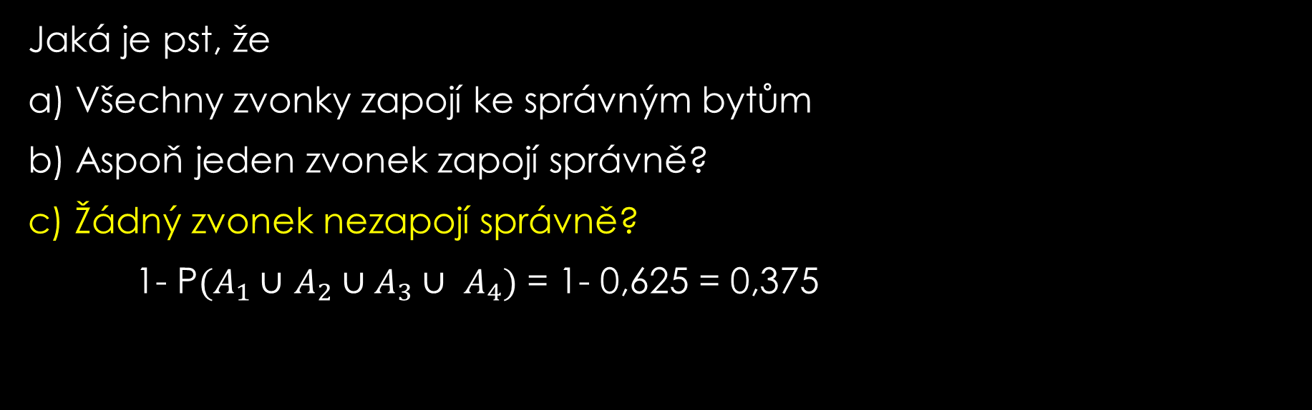
Jaká je pst, že
a) Všechny zvonky zapojí ke správným bytům
b) Aspoň jeden zvonek zapojí správně?
c) Žádný zvonek nezapojí správně?
1- P$(A_{1}∪$ $A_{2}∪A_{3}∪ A_{4})$ = 1- 0,625 = 0,375

Slide 12
Otázka 12: Stochastická nezávislost jevů
stocazomai = tuším, domnívám se, odhaduji
stocastikoj = důvtipný, bystý (o lidech)
stocastikoj = odhadovaný, náhodný
Stochastické metody = odhadové metody, přibližné metody

Slide 13
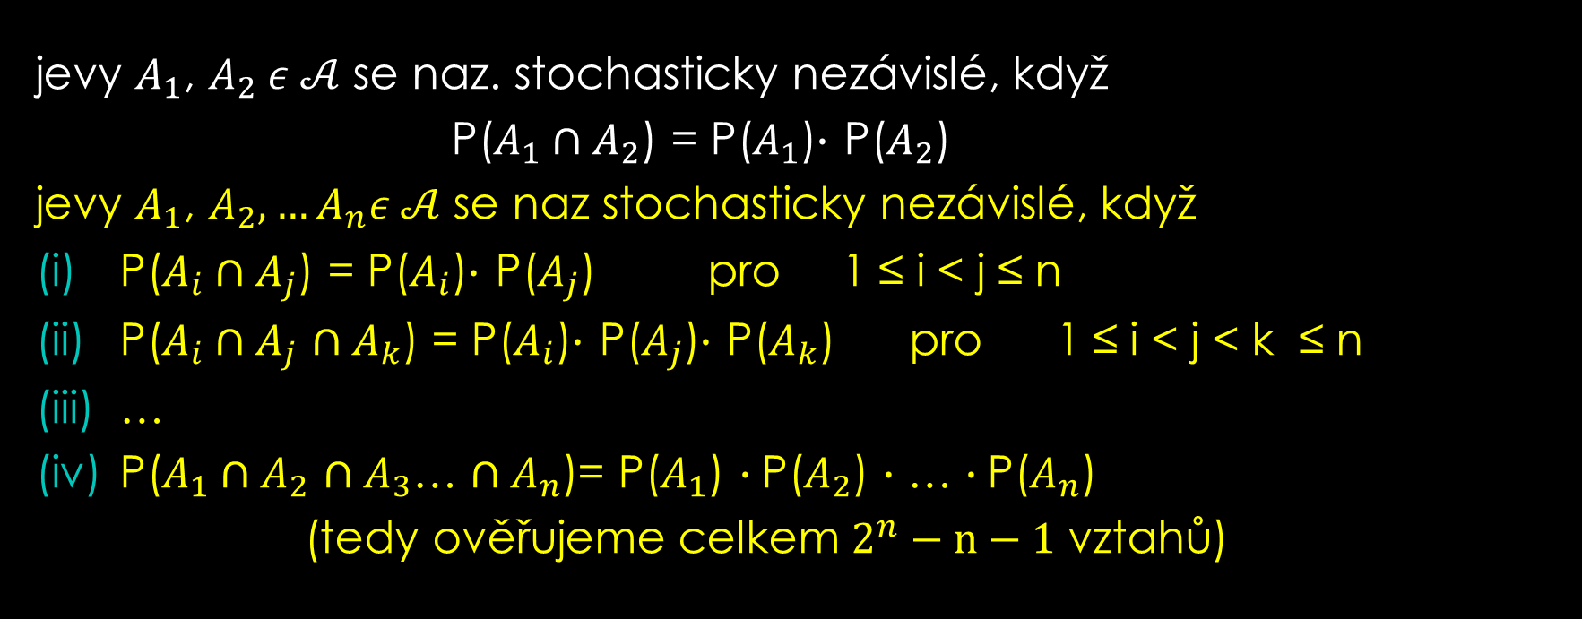
Definice: (Králová, Budíková, Maroš, str. 59)
jevy $A_{1}$, $A_{2} ε 𝒜$ se naz. stochasticky nezávislé, když
P($A_{1}∩A_{2}$) = P($A_{1}$)$∙$ P($A_{2}$)
jevy $A_{1}$, $A_{2}, …A_{n}ε 𝒜$ se naz stochasticky nezávislé, když
P($A_{i}∩A_{j}$) = P($A_{i}$)$∙$ P($A_{j}$) pro 1 ≤ i < j ≤ n
P($A_{i}∩A_{j}$ $∩A_{k}$) = P($A_{i}$)$∙$ P($A_{j}$)$∙$ P($A_{k}$) pro 1 ≤ i < j < k ≤ n
…
P($A_{1}∩A_{2}$ $∩A_{3}$… $∩A_{n}$)= P($A_{1}$) $∙$P($A_{2}$) $∙$ … $∙$P($A_{n}$)
(tedy ověřujeme celkem $2^{n}−n−1$ vztahů)

Slide 14
Příklad: Házíme dva hody mincí, padá líc nebo rub
A … v prvním hodu padne líc
B … ve druhém hodu padne rub
C … v obou hodech padne stejná strana
Ověřte, zda jsou jevy A, B, C stochasticky nezávislé

Slide 15
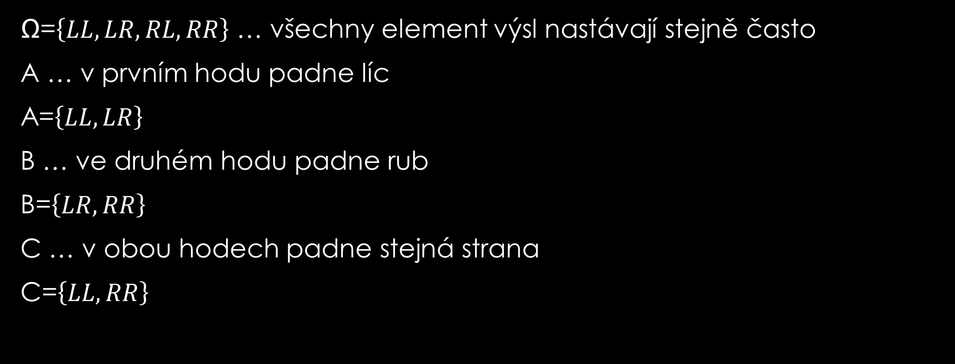
Ω=$\left\{LL, LR, RL, RR\right\}$ … všechny element výsl nastávají stejně často
A … v prvním hodu padne líc
A=$\left\{LL, LR\right\}$
B … ve druhém hodu padne rub
B=$\left\{LR, RR\right\}$
C … v obou hodech padne stejná strana
C=$\left\{LL, RR\right\}$

Slide 16
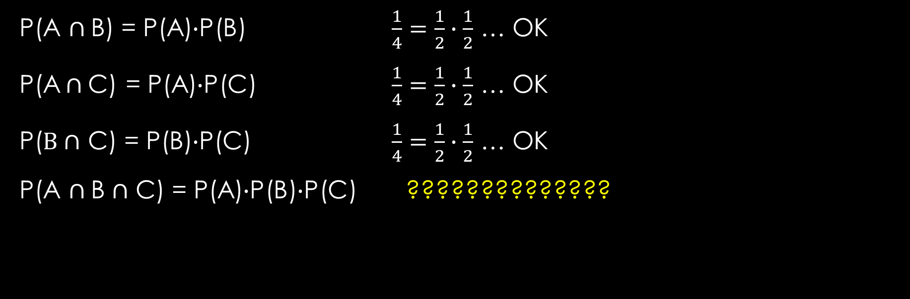
Máme ověřit čtyři vztahy:
P(A $∩$B) = P(A)$∙$P(B) $\frac{1}{4}=\frac{1}{2}∙\frac{1}{2}$ … OK
P(A$∩$C) = P(A)$∙$P(C) $\frac{1}{4}=\frac{1}{2}∙\frac{1}{2}$ … OK
P($B∩$ C) = P(B)$∙$P(C) $\frac{1}{4}=\frac{1}{2}∙\frac{1}{2}$ … OK
P(A $∩$B $∩$ C) = P(A)$∙$P(B)$∙$P(C) ??????????????

Slide 17
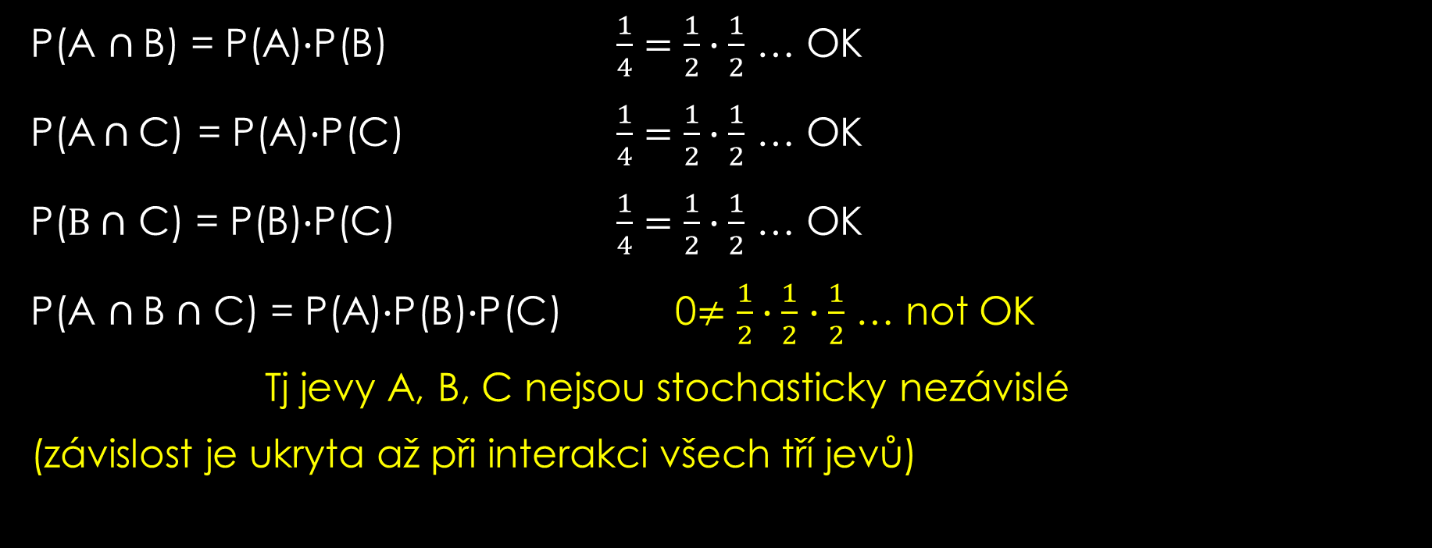
P(A $∩$B) = P(A)$∙$P(B) $\frac{1}{4}=\frac{1}{2}∙\frac{1}{2}$ … OK
P(A$∩$C) = P(A)$∙$P(C) $\frac{1}{4}=\frac{1}{2}∙\frac{1}{2}$ … OK
P($B∩$ C) = P(B)$∙$P(C) $\frac{1}{4}=\frac{1}{2}∙\frac{1}{2}$ … OK
P(A $∩$B $∩$ C) = P(A)$∙$P(B)$∙$P(C) 0$≠\frac{1}{2}∙\frac{1}{2}$ $∙\frac{1}{2}$ … not OK
Tj jevy A, B, C nejsou stochasticky nezávislé
(závislost je ukryta až při interakci všech tří jevů)

Slide 18
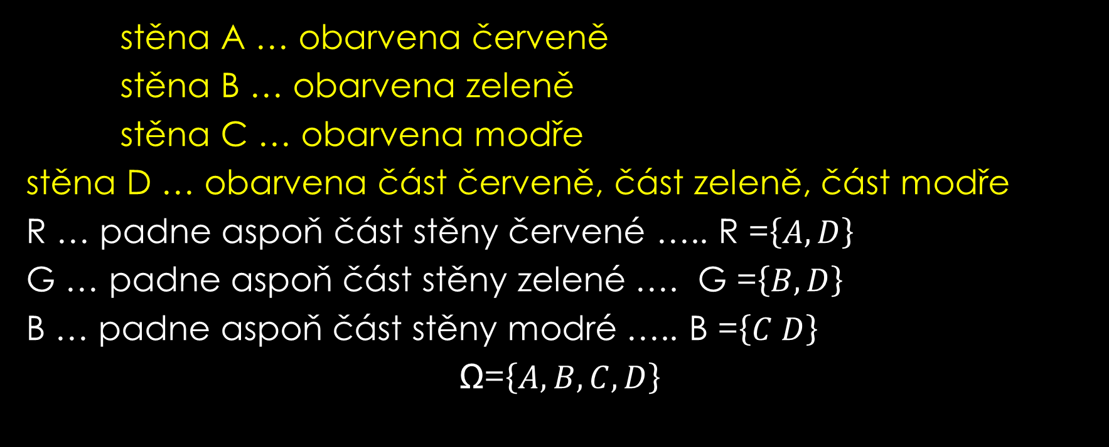
Další příklad: Házíme čtyřstěnem; jsou náhodné jevy R,G,B stochasticky nezávislé?
stěna A … obarvena červeně
stěna B … obarvena zeleně
stěna C … obarvena modře
stěna D … obarvena část červeně, část zeleně, část modře
R … padne aspoň část stěny červené ….. R =$\left\{A, D\right\}$
G … padne aspoň část stěny zelené …. G =$\left\{B, D\right\}$
B … padne aspoň část stěny modré ….. B =$\left\{C D\right\}$
Ω=$\left\{A,B,C,D\right\}$

Slide 19
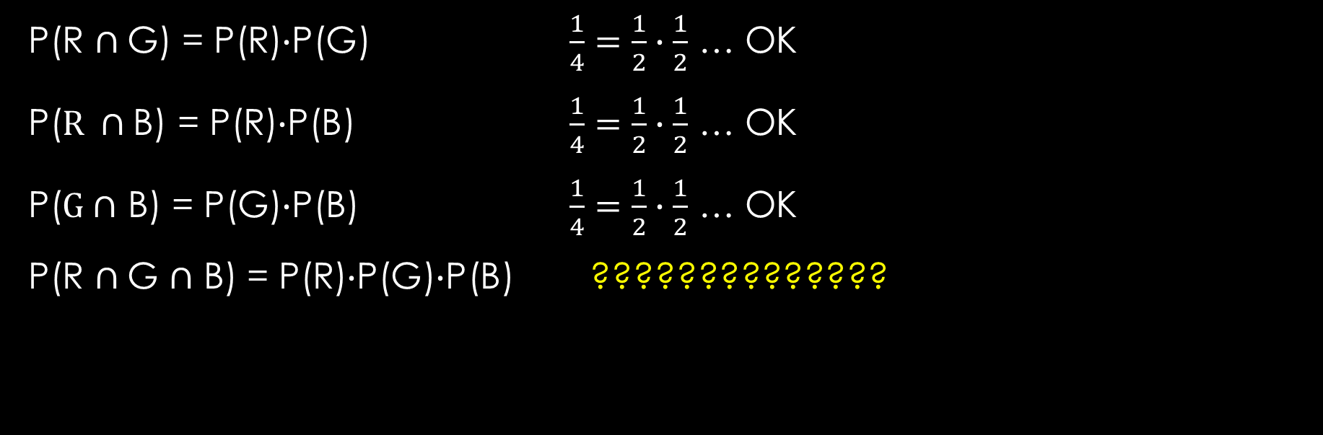
Máme ověřit čtyři vztahy:
P(R $∩$G) = P(R)$∙$P(G) $\frac{1}{4}=\frac{1}{2}∙\frac{1}{2}$ … OK
P($R ∩$B) = P(R)$∙$P(B) $\frac{1}{4}=\frac{1}{2}∙\frac{1}{2}$ … OK
P($G∩$ B) = P(G)$∙$P(B) $\frac{1}{4}=\frac{1}{2}∙\frac{1}{2}$ … OK
P(R $∩$G $∩$ B) = P(R)$∙$P(G)$∙$P(B) ??????????????

Slide 20
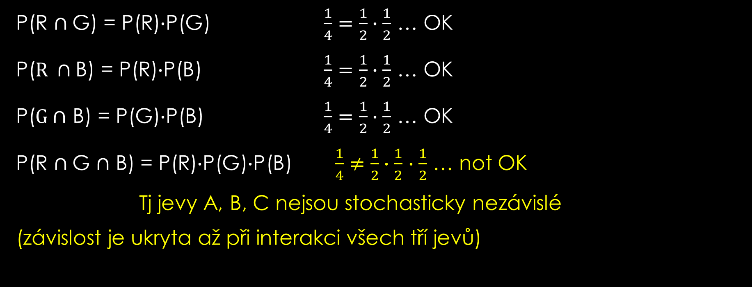
P(R $∩$G) = P(R)$∙$P(G) $\frac{1}{4}=\frac{1}{2}∙\frac{1}{2}$ … OK
P($R ∩$B) = P(R)$∙$P(B) $\frac{1}{4}=\frac{1}{2}∙\frac{1}{2}$ … OK
P($G∩$ B) = P(G)$∙$P(B) $\frac{1}{4}=\frac{1}{2}∙\frac{1}{2}$ … OK
P(R $∩$G $∩$ B) = P(R)$∙$P(G)$∙$P(B) $\frac{1}{4}≠\frac{1}{2}∙\frac{1}{2}$ $∙\frac{1}{2}$ … not OK
Tj jevy A, B, C nejsou stochasticky nezávislé
(závislost je ukryta až při interakci všech tří jevů)

Slide 21
Otázka 13: podmíněná pst
(označení i vzorec jsou vysvětleny na příkladu)
Příklad: Uvažujme situaci, kdy zásilkový prodejce vyřizuje objednávky zboží telefonicky, emailem nebo formulářem při osobním odběru
T … objednávka bude se děje telefonicky
E … objednávka se děje emailem
F … objednávka se děje formulářem při osobním odběru
---
M … objednávka je malá
S … objednávka je střední
V … objednávka je velká
H … objednávka je prioritní, HIGH PRIORITY

Slide 22
Jsou známa následující data z letošního roku:
Typ obj. | Malá obj. | Střední obj. | Velká obj. | Prior. obj | celkem
Telefon | 1021 | 216 | 109 | 14 | 1360
Email | 86 | 371 | 308 | 49 | 814
Formulář | 1497 | 230 | 86 | 13 | 1826
celkem | 2604 | 817 | 503 | 76 | 4000

Slide 23
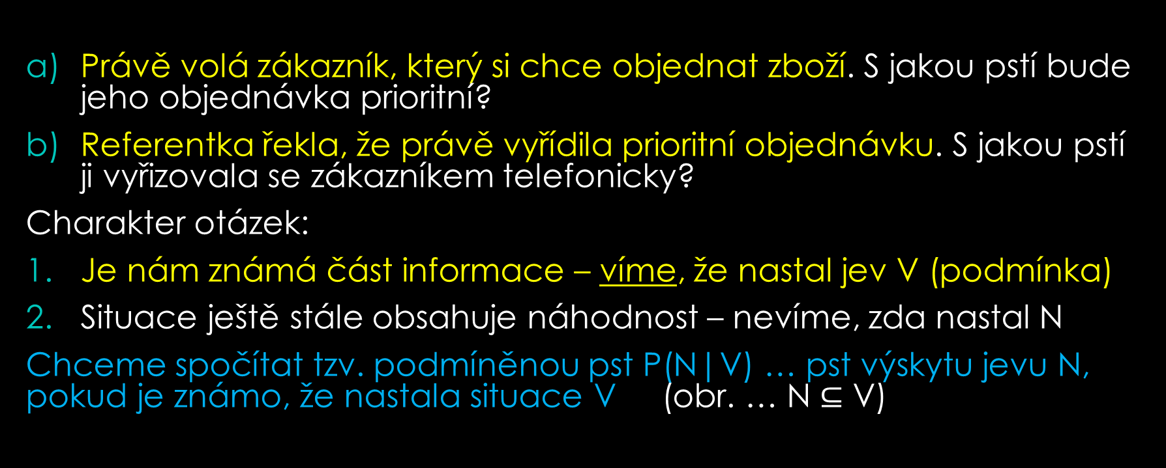
Dvě otázky v tomto příkladu:
Právě volá zákazník, který si chce objednat zboží. S jakou pstí bude jeho objednávka prioritní?
Referentka řekla, že právě vyřídila prioritní objednávku. S jakou pstí ji vyřizovala se zákazníkem telefonicky?
Charakter otázek:
Je nám známá část informace – víme, že nastal jev V (podmínka)
Situace ještě stále obsahuje náhodnost – nevíme, zda nastal N
Chceme spočítat tzv. podmíněnou pst P(N|V) … pst výskytu jevu N, pokud je známo, že nastala situace V (obr. … N $⊆$ V)

Slide 24
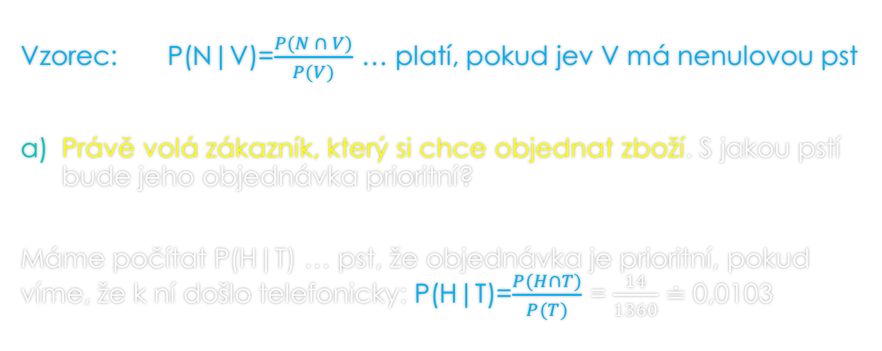
Odpověď na první otázku:
Vzorec: P(N|V)=$\frac{P(N ∩ V)}{P(V)}$ … platí, pokud jev V má nenulovou pst
Právě volá zákazník, který si chce objednat zboží. S jakou pstí bude jeho objednávka prioritní?
Máme počítat P(H|T) … pst, že objednávka je prioritní, pokud víme, že k ní došlo telefonicky: P(H|T)=$\frac{P(H∩T)}{P(T)}$ = $\frac{14}{1360}$ ≐ 0,0103

Slide 25
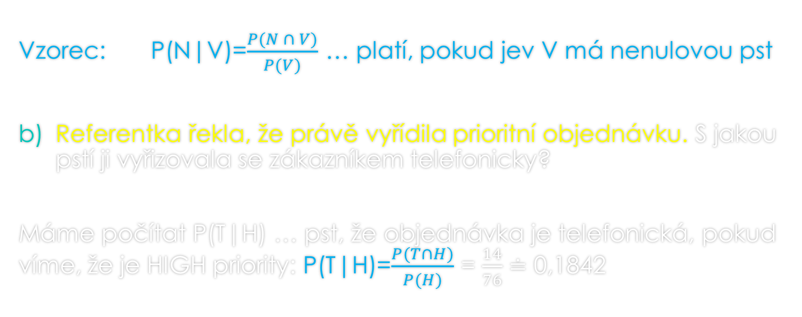
Odpověď na druhou otázku:
Vzorec: P(N|V)=$\frac{P(N ∩ V)}{P(V)}$ … platí, pokud jev V má nenulovou pst
Referentka řekla, že právě vyřídila prioritní objednávku. S jakou pstí ji vyřizovala se zákazníkem telefonicky?
Máme počítat P(T|H) … pst, že objednávka je telefonická, pokud víme, že je HIGH priority: P(T|H)=$\frac{P(T∩H)}{P(H)}$ = $\frac{14}{76}$ ≐ 0,1842

Slide 26
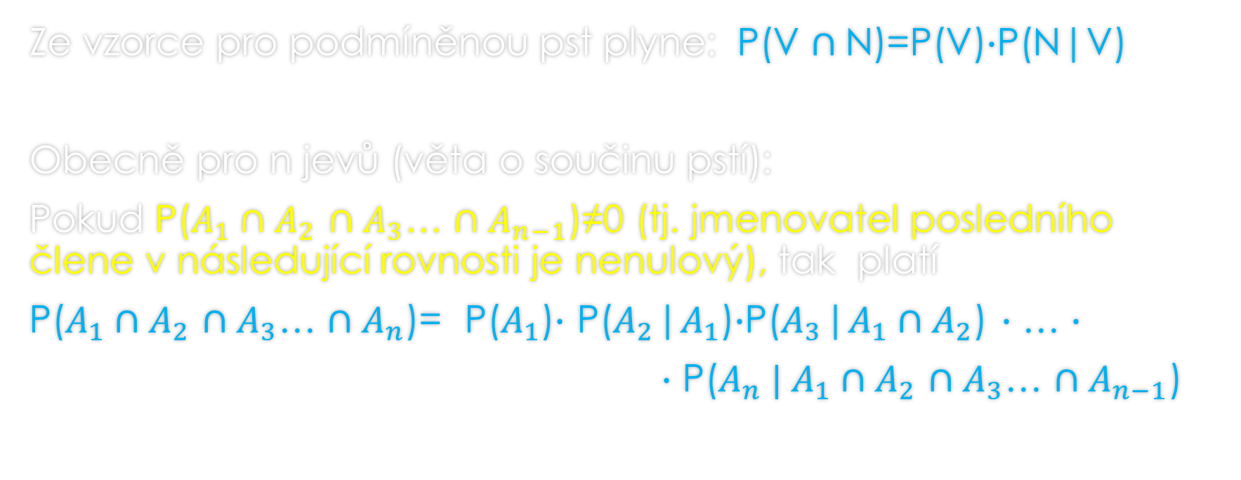
Otázka č. 14: věta o součinu pstí
Ze vzorce pro podmíněnou pst plyne: P(V $∩$N)=P(V)$∙$P(N|V)
Obecně pro n jevů (věta o součinu pstí):
Pokud P($A_{1}∩A_{2}$ $∩A_{3}$… $∩A_{n−1}$)≠0 (tj. jmenovatel posledního člene v následující rovnosti je nenulový), tak platí
P($A_{1}∩A_{2}$ $∩A_{3}$… $∩A_{n}$)= P($A_{1}$)$∙$ P($A_{2}$|$A_{1}$)$∙$P($A_{3}$|$A_{1}∩A_{2}$) $∙$ … $∙$
$∙$ P($A_{n} | A_{1}∩A_{2}$ $∩A_{3}$… $∩A_{n−1}$)

Slide 27
Příklad: Ze sady 100 výrobků je 10 zmetků. Při kontrole jakosti vybereme náhodně tři výrobky z této sady.
Určete pst, že první dva výrobky budou kvalitní a třetí bude zmetek (tj. záleží na pořadí zmetku). Jen tato část a) se týká podmíněné psti, naučte se v této ot.ázce 14 jen tu.
Určete pst, že ze tří vybraných výrobků budou dva kvalitní a jeden zmetek. Nezáleží na pořadí zmetku. Počítejte podle věty o součinu.
Totéž jako b), ale počítejte pomocí klasické psti (tak nějak najednou, když nezáleží na pořadí).
Určete pst, že druhý výrobek bude vybrán kvalitní, bez ohledu na to, jaký byl vytažen poprvé (nevíme, jaký byl vytažen poprvé)

Slide 28
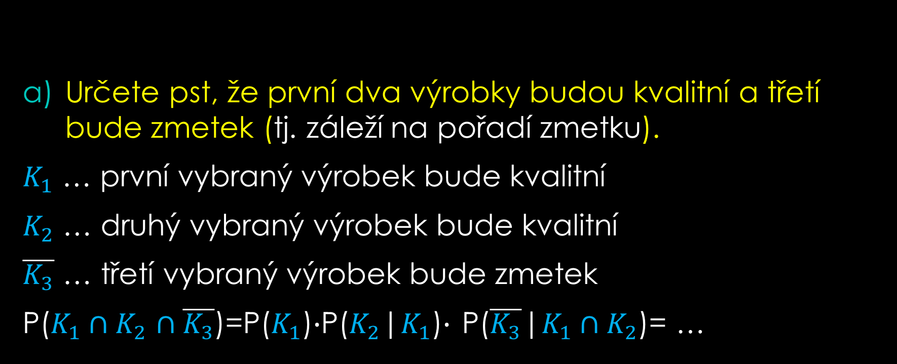
Příklad: Ze sady 100 výrobků je 10 zmetků. Při kontrole jakosti vybereme náhodně tři výrobky z této sady.
Určete pst, že první dva výrobky budou kvalitní a třetí bude zmetek (tj. záleží na pořadí zmetku).
$K_{1}$ … první vybraný výrobek bude kvalitní
$K_{2}$ … druhý vybraný výrobek bude kvalitní
$\overline{K_{3}}$ … třetí vybraný výrobek bude zmetek
P($K_{1}∩K_{2}$ $∩\overline{K_{3}}$)=P($K_{1}$)$∙$P($K_{2}$|$K_{1}$)$∙$ P($\overline{K_{3}}$|$K_{1}∩K_{2}$)= …

Slide 29
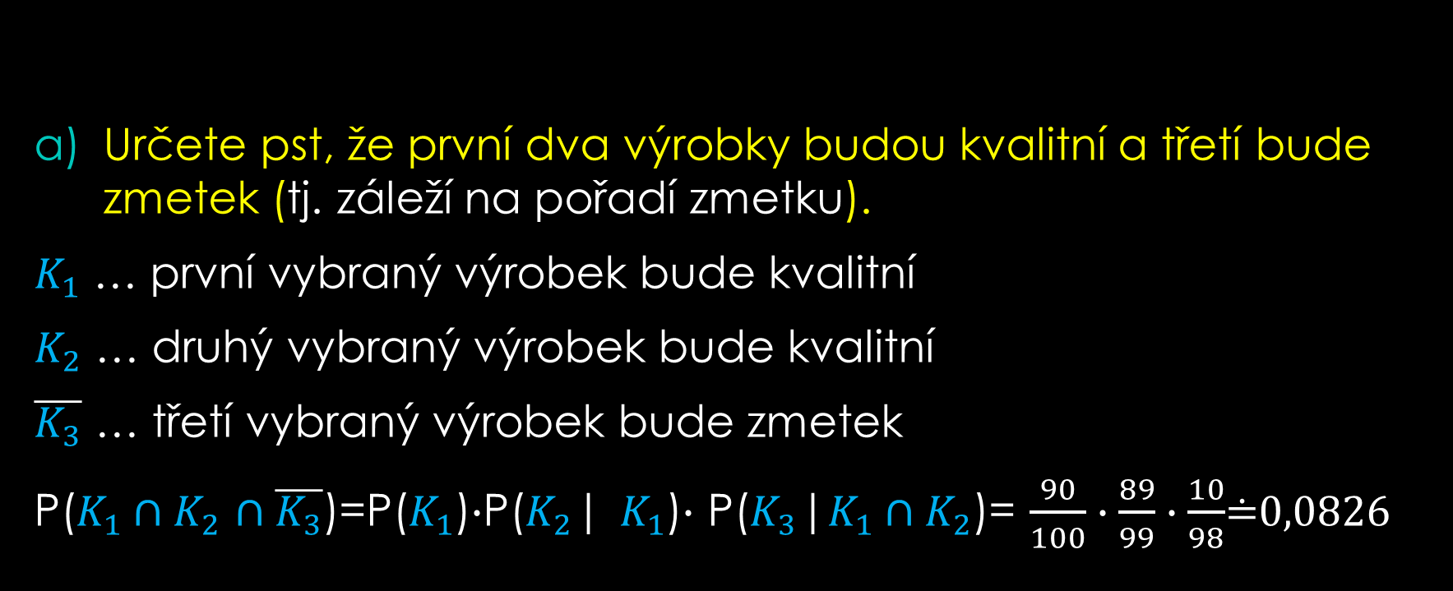
Určete pst, že první dva výrobky budou kvalitní a třetí bude zmetek (tj. záleží na pořadí zmetku).
$K_{1}$ … první vybraný výrobek bude kvalitní
$K_{2}$ … druhý vybraný výrobek bude kvalitní
$\overline{K_{3}}$ … třetí vybraný výrobek bude zmetek
P($K_{1}∩K_{2}$ $∩\overline{K_{3}}$)=P($K_{1}$)$∙$P($K_{2}$| $K_{1}$)$∙$ P($K_{3}$|$K_{1}∩K_{2}$)= $\frac{90}{100}∙\frac{89}{99}∙\frac{10}{98}$≐0,0826

Slide 30
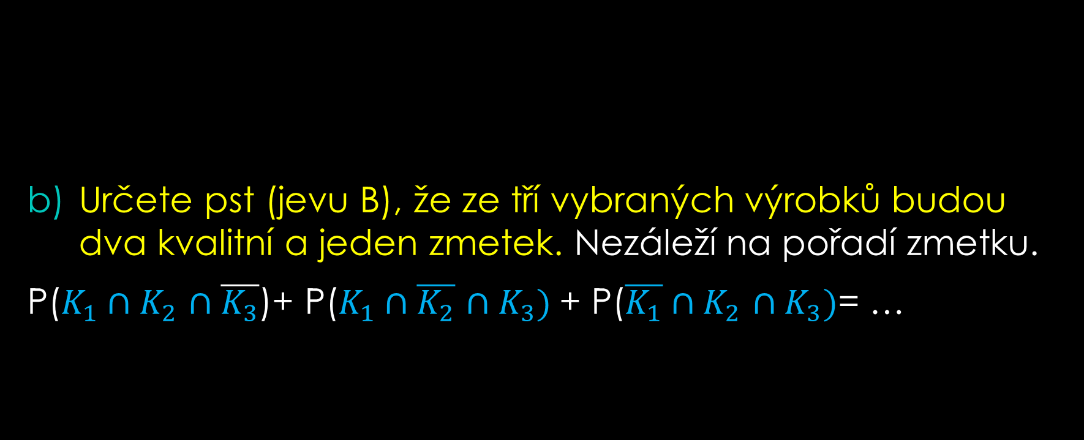
Určete pst (jevu B), že ze tří vybraných výrobků budou dva kvalitní a jeden zmetek. Nezáleží na pořadí zmetku.
P($K_{1}∩K_{2}$ $∩\overline{K_{3}}$)+ P($K_{1}∩\overline{K_{2}}$ $∩K_{3})$+ P($\overline{K_{1}}∩K_{2}$ $∩K_{3})$= …

Slide 31
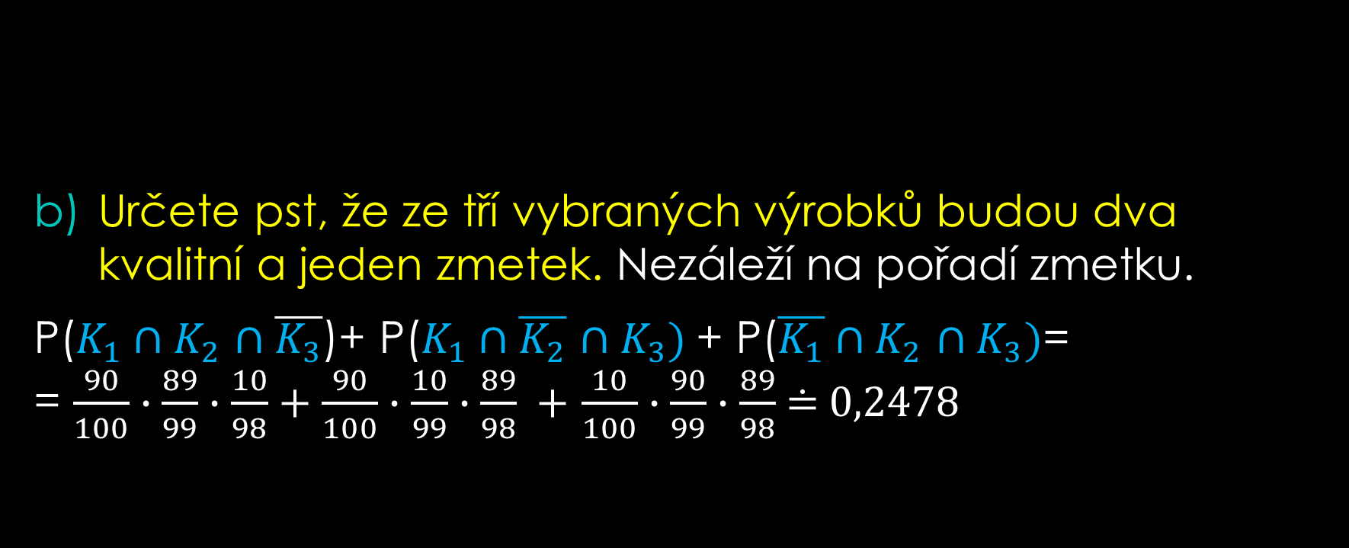
Určete pst, že ze tří vybraných výrobků budou dva kvalitní a jeden zmetek. Nezáleží na pořadí zmetku.
P($K_{1}∩K_{2}$ $∩\overline{K_{3}}$)+ P($K_{1}∩\overline{K_{2}}$ $∩K_{3})$+ P($\overline{K_{1}}∩K_{2}$ $∩K_{3})$= = $\frac{90}{100}∙\frac{89}{99}∙\frac{10}{98}$ + $\frac{90}{100}∙\frac{10}{99}∙\frac{89}{98}$ + $\frac{10}{100}∙\frac{90}{99}∙\frac{89}{98}$≐ 0,2478

Slide 32

Některé příklady lze řešit i více způsoby:
Totéž jako b): Určete pst, že ze tří vybraných výrobků budou dva kvalitní a jeden zmetek, ale počítejte pomocí klasické psti (tak nějak najednou, když nezáleží na pořadí).
P(B)= $\frac{?}{??}$

Slide 33

Totéž jako b): Určete pst, že ze tří vybraných výrobků budou dva kvalitní a jeden zmetek, ale počítejte pomocí klasické psti (tak nějak najednou, když nezáleží na pořadí).
P(B)= $\frac{\left|B\right|}{\left|Ω\right|}$ =$\frac{??}{???}$

Slide 34
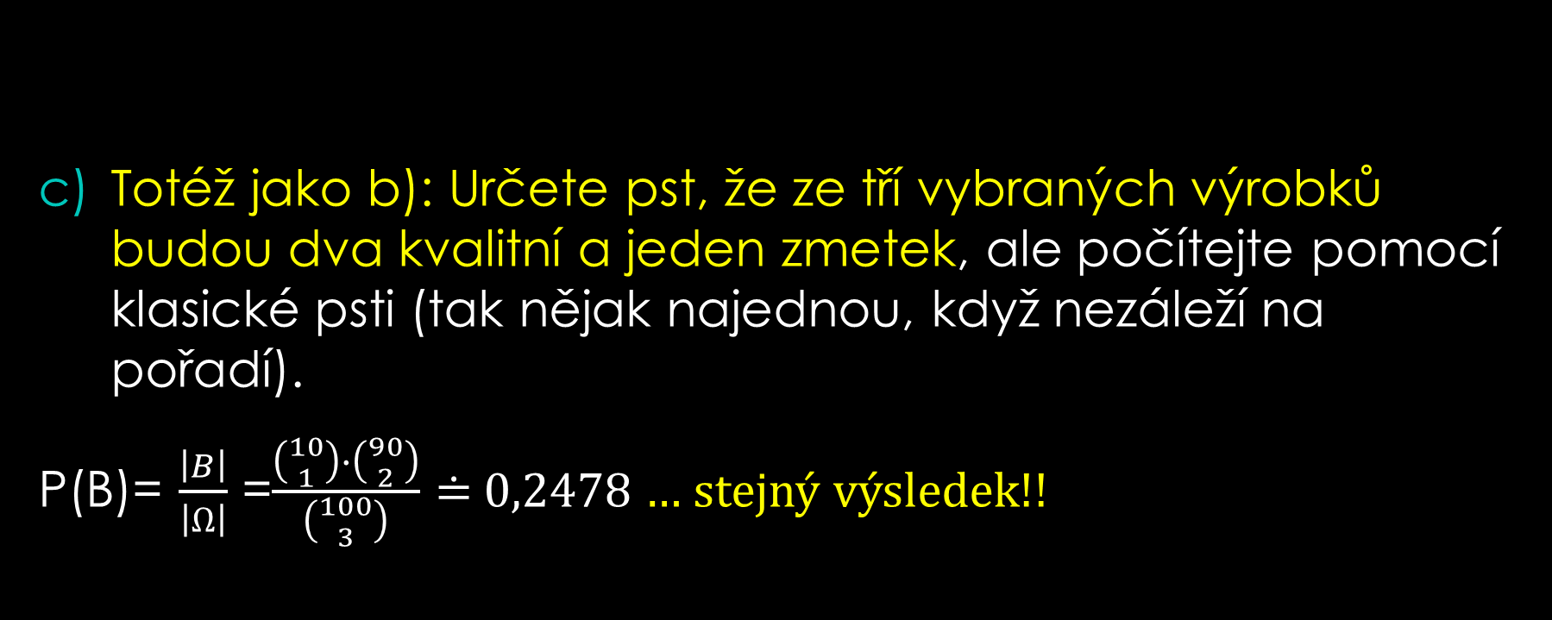
Totéž jako b): Určete pst, že ze tří vybraných výrobků budou dva kvalitní a jeden zmetek, ale počítejte pomocí klasické psti (tak nějak najednou, když nezáleží na pořadí).
P(B)= $\frac{\left|B\right|}{\left|Ω\right|}$ =$\frac{\left({10 \atop 1}\right)∙\left({90 \atop 2}\right)}{\left({100 \atop 3}\right)}$ ≐ 0,2478 … stejný výsledek!!

Slide 35
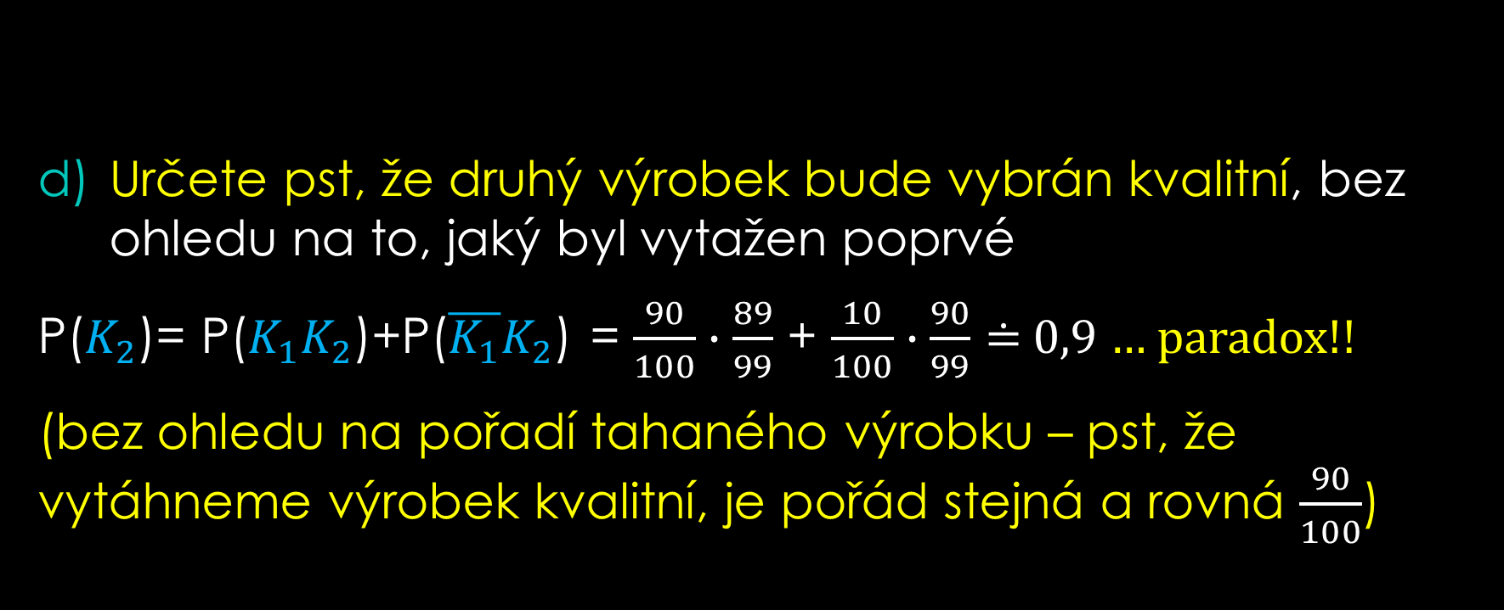
Určete pst, že druhý výrobek bude vybrán kvalitní, bez ohledu na to, jaký byl vytažen poprvé
P($K_{2}$)= P($K_{1}K_{2}$)+P($\overline{K_{1}}K_{2}$) = $\frac{90}{100}∙\frac{89}{99}$ + $\frac{10}{100}∙\frac{90}{99}$ ≐ 0,9 … paradox!!
(bez ohledu na pořadí tahaného výrobku – pst, že vytáhneme výrobek kvalitní, je pořád stejná a rovná $\frac{90}{100}$)

Slide 36
Rekapitulace otázek – přednáška 3:
Věta o součtu pstí.
Stochasticky nezávislé jevy.
Podmíněná pst
Věta o součinu pstí

